Slide 1
Уроки милосердия 2 класс Урок 1 «Родители и дети» (Зубова Г.Д. Уроки милосердия)
МБОУ «Жердевская СОШ» Тамбовской области
Учитель начальных классов
Кузичкина Наталия Ивановна
2014 г.

Slide 2
МИЛОСЕРДИЕ

Slide 3
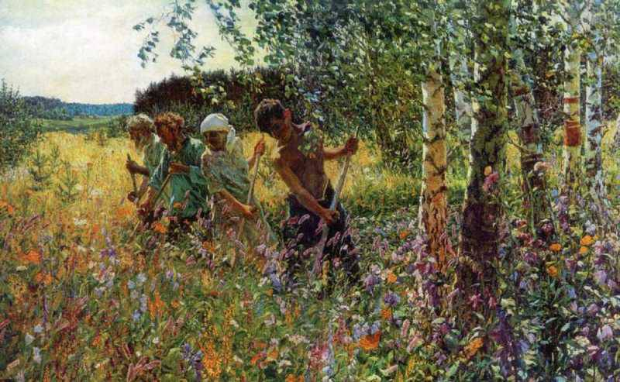
А.А. Пластов Сенокос

Slide 4
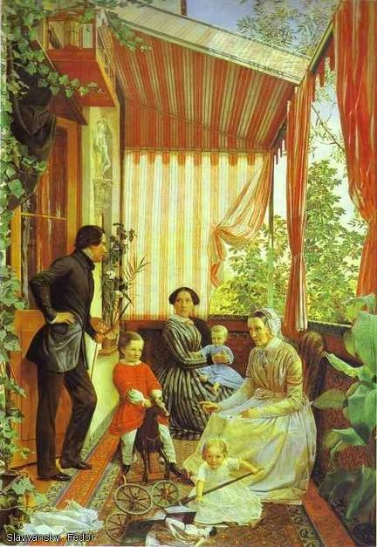
Ф.М.Славянский Семейная картина

Slide 5
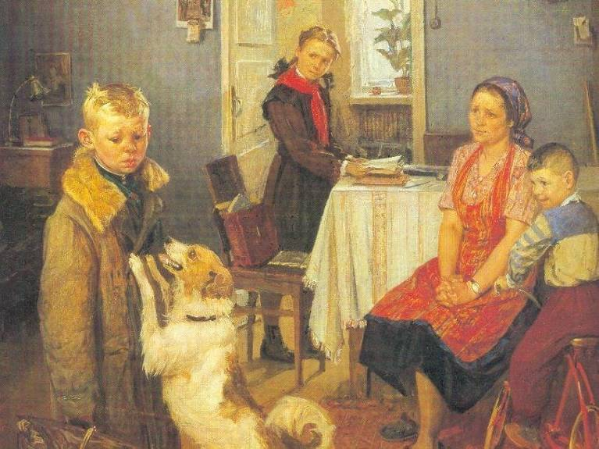
Ф.П. Решетников Опять двойка

Slide 6
послушание
Счастливая семья
любовь
забота

Slide 7
Пословицы и поговорки о послушании
Кто слушается старшего, нога того о камень не ударится.
Послушному — одно слово, непослушному — сто.
Старого человека надо слушаться, молодого надо учить.

Slide 8
Источники
Зубова Г.Д. Уроки милосердия: Учебное пособие для уч-ся 2 классов, Тамбов ОАО «Издательский дом «Мичуринск», 2014
Источник шаблона: Курбанова Ирина Борисовна, учитель информатики и ИКТ ГБОУ школы № 594 Санкт-Петербурга. Сайт http://pedsovet.su
А.А. Пластов. Сенокос – http://f11.ifotki.info/org/6f11a1df7a43b8eabd1e36397496d4ccbc5f6c132635301.jpg
Ф.М. Славянский. Семейная картина –http://i057.radikal.ru/1109/b3/e1d490c89f4c.jpg
Ф.П. Решетников. Опять двойка - http://polit.ru/media/photolib/2013/01/24/ps_opjat_dvojka_1359020486.jpg
Пословицы - http://sbornik-mudrosti.ru/poslovicy-i-pogovorki-slushatsya/

